Slide 1
مادّةِ التربية الإسلاميّة القرآن الكريم - سورة البقرة ( 197 )
الصف السادس الابتدائي
أ. فاطمة أسامة علي

Slide 2
الهدف
تفسير معاني المفردات الجديدة في الآية الكريمة تفسيرًا سليمًا.

Slide 3
معاني المفردات

Slide 4
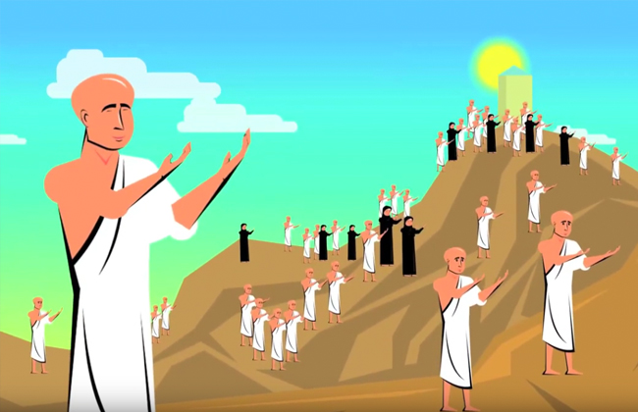
ابحثي في الآية الكريمة التالية عن الكلمات الجديدة ثم دوّنيها في سبورتكِ الصغيرة .

Slide 5
الكلمات الجديدة في الآية الكريمة

Slide 6
ابحثي في معجم المعاني عن معاني الكلمات التالية .
فرض – فسوق – جدال - الزاد

Slide 7
معنى كلمة فرض
الكلمة التالية
ألزم نفسه بالإحرام، نوى الحج
Notes:
يوزع هذا العرض مجانًا
تصميم قناة البوربوينت الإسلامي
youtube.com/c/IslamicPowerPoint

Slide 8
معنى كلمة رفَثْ
رفَثَ الرجل في كلامهِ .
الكلمة التالية
الفحش في القول
Notes:
يوزع هذا العرض مجانًا
تصميم قناة البوربوينت الإسلامي
youtube.com/c/IslamicPowerPoint

Slide 9
معنى كلمة فسوق
الكلمة التالية
الخروج عن طاعة اللّه
Notes:
يوزع هذا العرض مجانًا
تصميم قناة البوربوينت الإسلامي
youtube.com/c/IslamicPowerPoint

Slide 10
معنى كلمة جدال
الكلمة التالية
مجادلة تؤدي إلى الخصومة
Notes:
يوزع هذا العرض مجانًا
تصميم قناة البوربوينت الإسلامي
youtube.com/c/IslamicPowerPoint

Slide 11
معنى كلمة الزاد
المحطّة التالية
الطعام و الشراب
Notes:
يوزع هذا العرض مجانًا
تصميم قناة البوربوينت الإسلامي
youtube.com/c/IslamicPowerPoint

Slide 12
تقويم الهدف

Slide 13
صلي كل كلمة من الكلمات التالية من العمود ( أ ) بالمعنى المناسب لها في العمود ( ب )
العمود (ب)
خروج عن طاعة الله
فحش في القول
ألزم نفسه بالإحرام، نوى الحج
مجادلة تؤدي إلى الخصومة
مايتزود به الإنسان لسفره من طعام وشراب
العمود (أ)
فَرَض
فُسوق
جدال
الزاد
رَفَث

Slide 14
تصويب الإجابات
صلي كل كلمة من الكلمات التالية من العمود ( أ ) بالمعنى المناسب لها في العمود ( ب )
العمود (ب)
خروج عن طاعة الله
فحش في القول
ألزم نفسه بالإحرام، نوى الحج
مجادلة تؤدي إلى الخصومة
مايتزود به الإنسان لسفره من طعام وشراب
العمود (أ)
فَرَض
فُسوق
جدال
الزاد
رَفَث

Slide 15
إلى اللقاء

